Slide 1

磁单极子感应探测 level-1触发算法研究
中国科学技术大学
University of Science and Technology of China
叶昌庆
2026-06

Slide 2
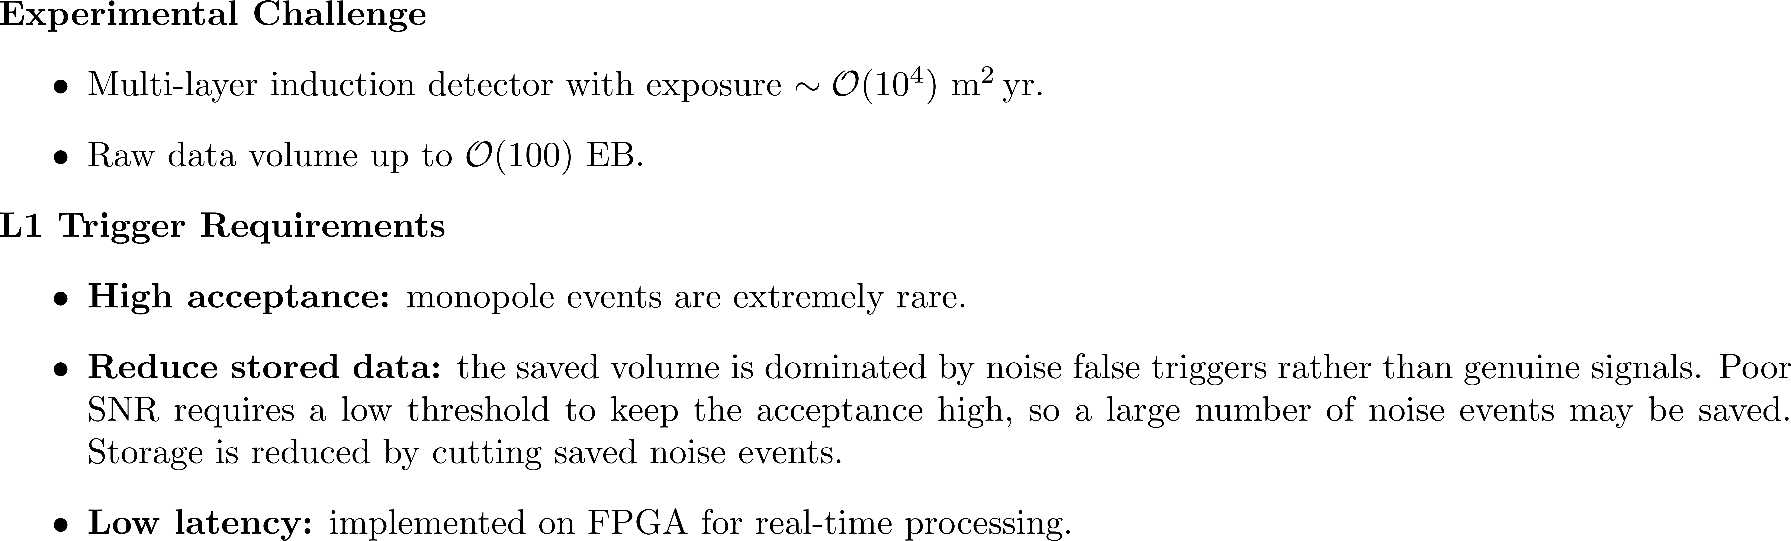
提出问题

Slide 3
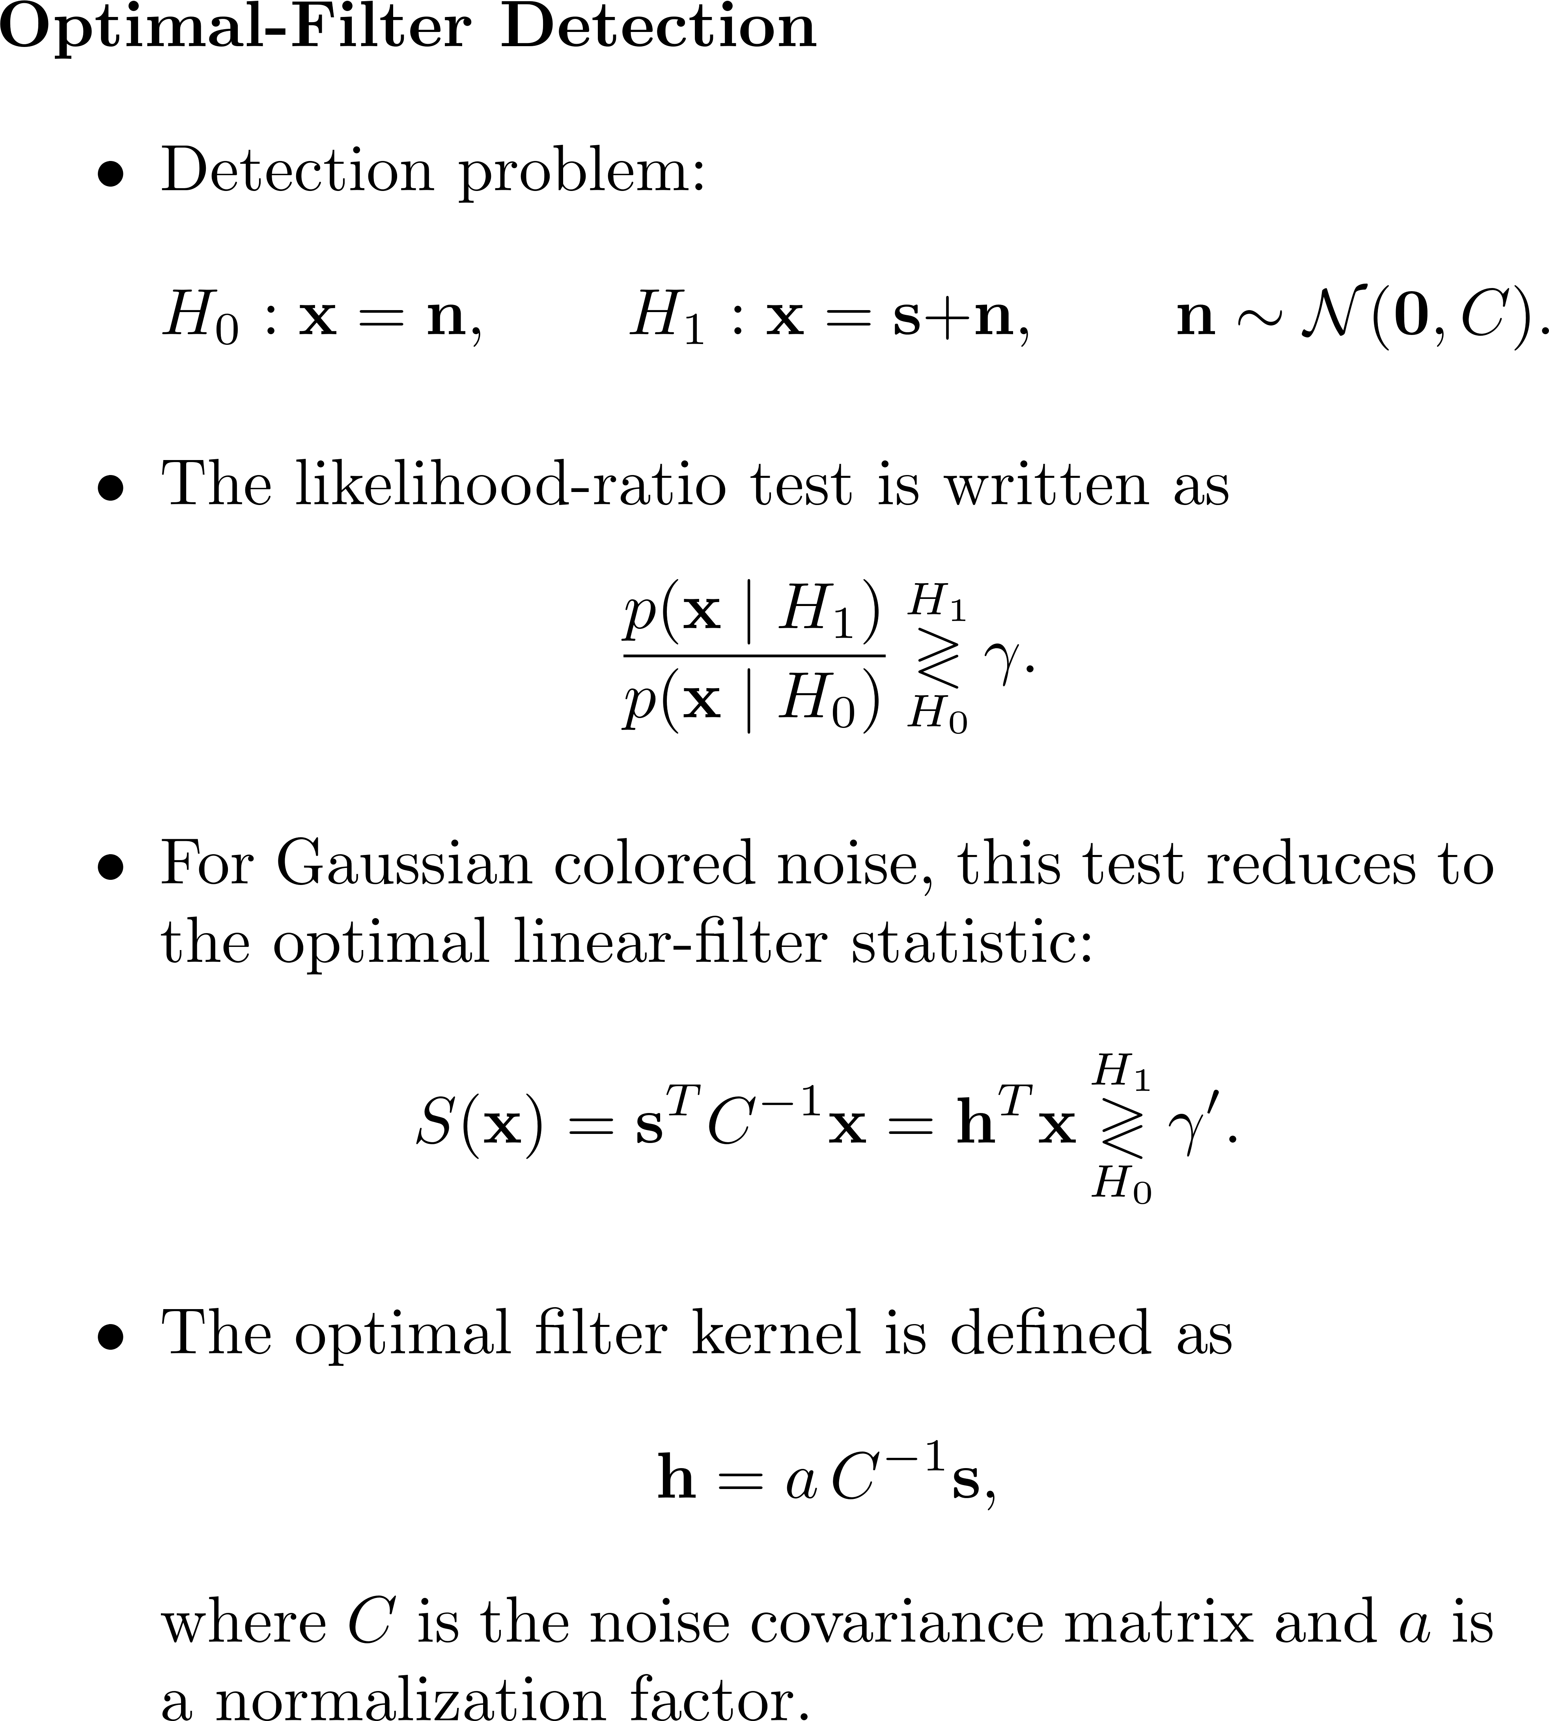
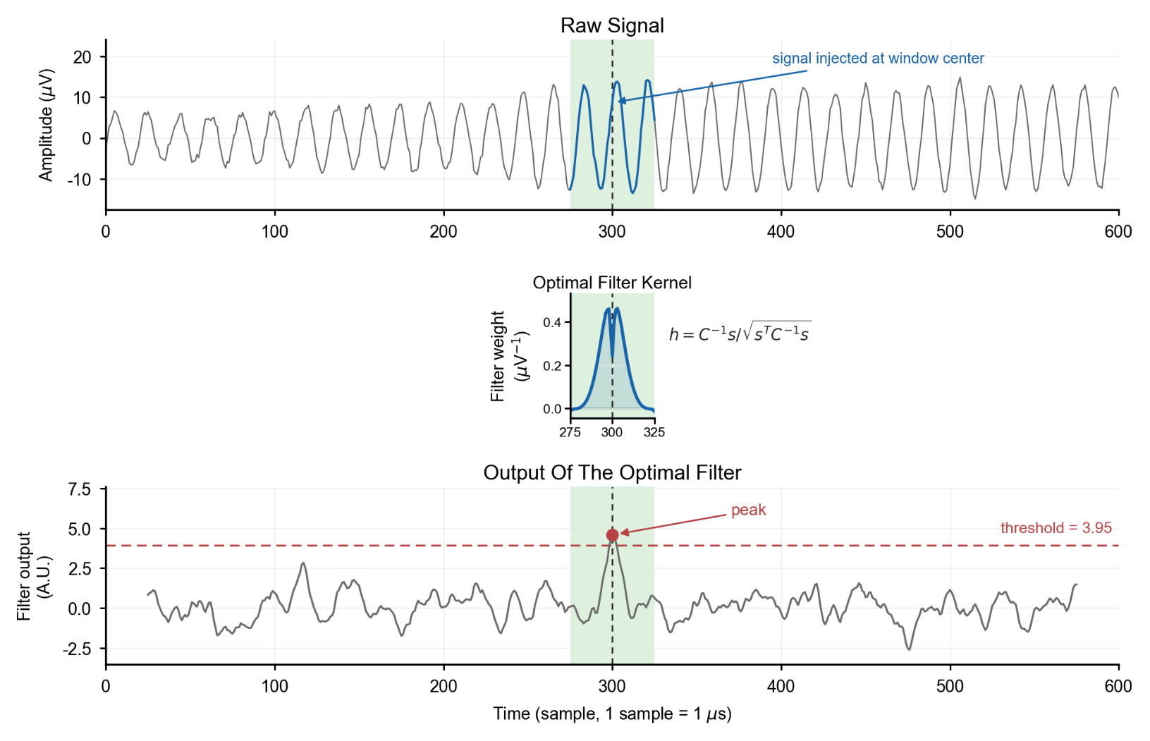
最优滤波

Slide 4
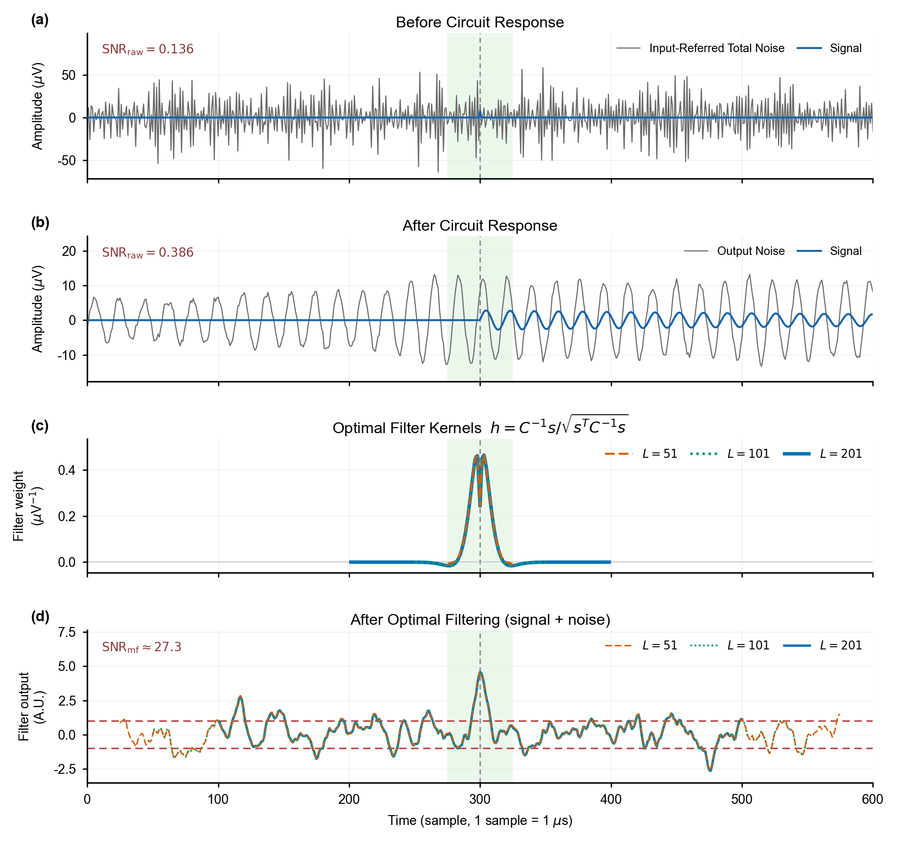
最优滤波

Slide 5
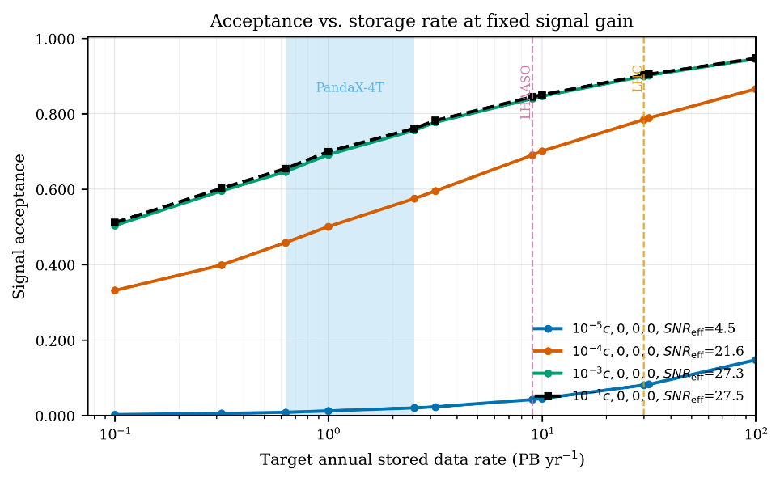
数据压缩率
Storage constraint
• Lower false-triggered saved fraction → lower acceptance; trade off to a manageable level.
• Target 10⁻³ → ~10 PB/yr over a 10-year run (manageable).
Objective
• Maximize acceptance at a fixed 10⁻³ saved-data fraction.
Acceptance–storage trade-off
• Acceptance rises with the stored-data rate; differs by velocity (intrinsic SNR).
待更新

Slide 6
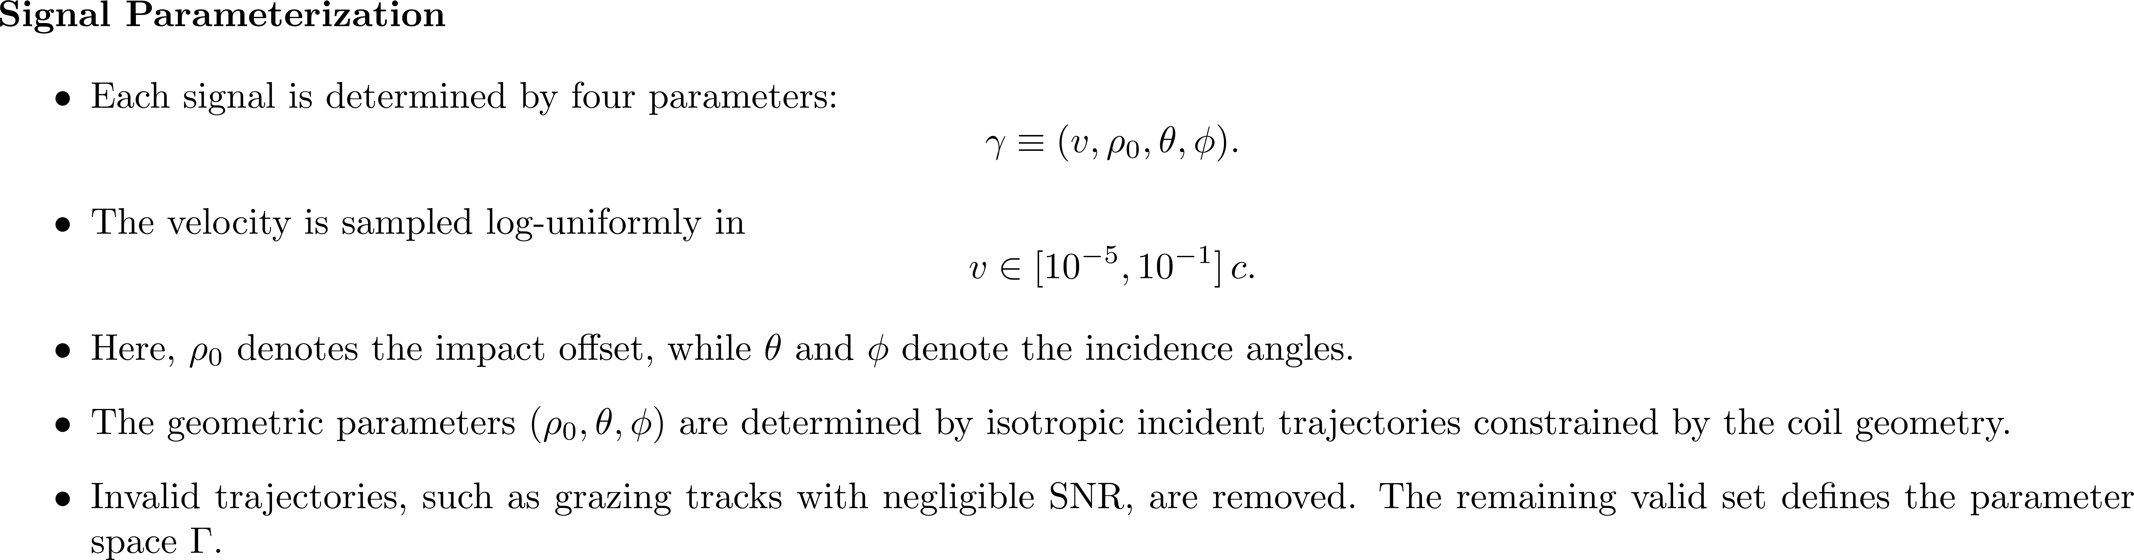
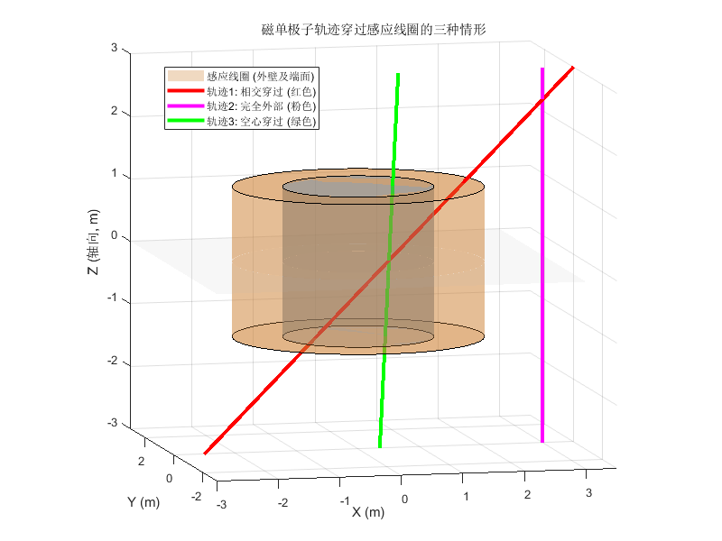
参数空间 Γ

Slide 7
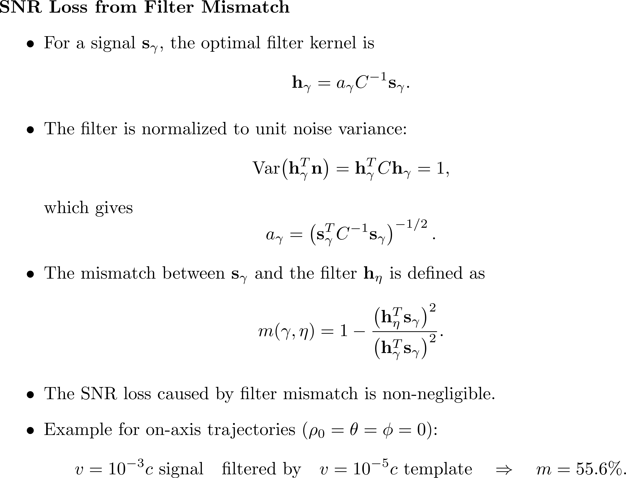
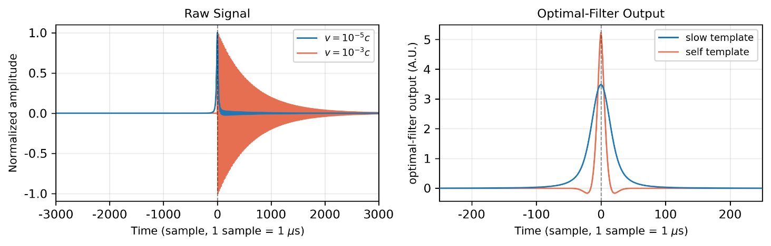
Mismatch

Slide 8
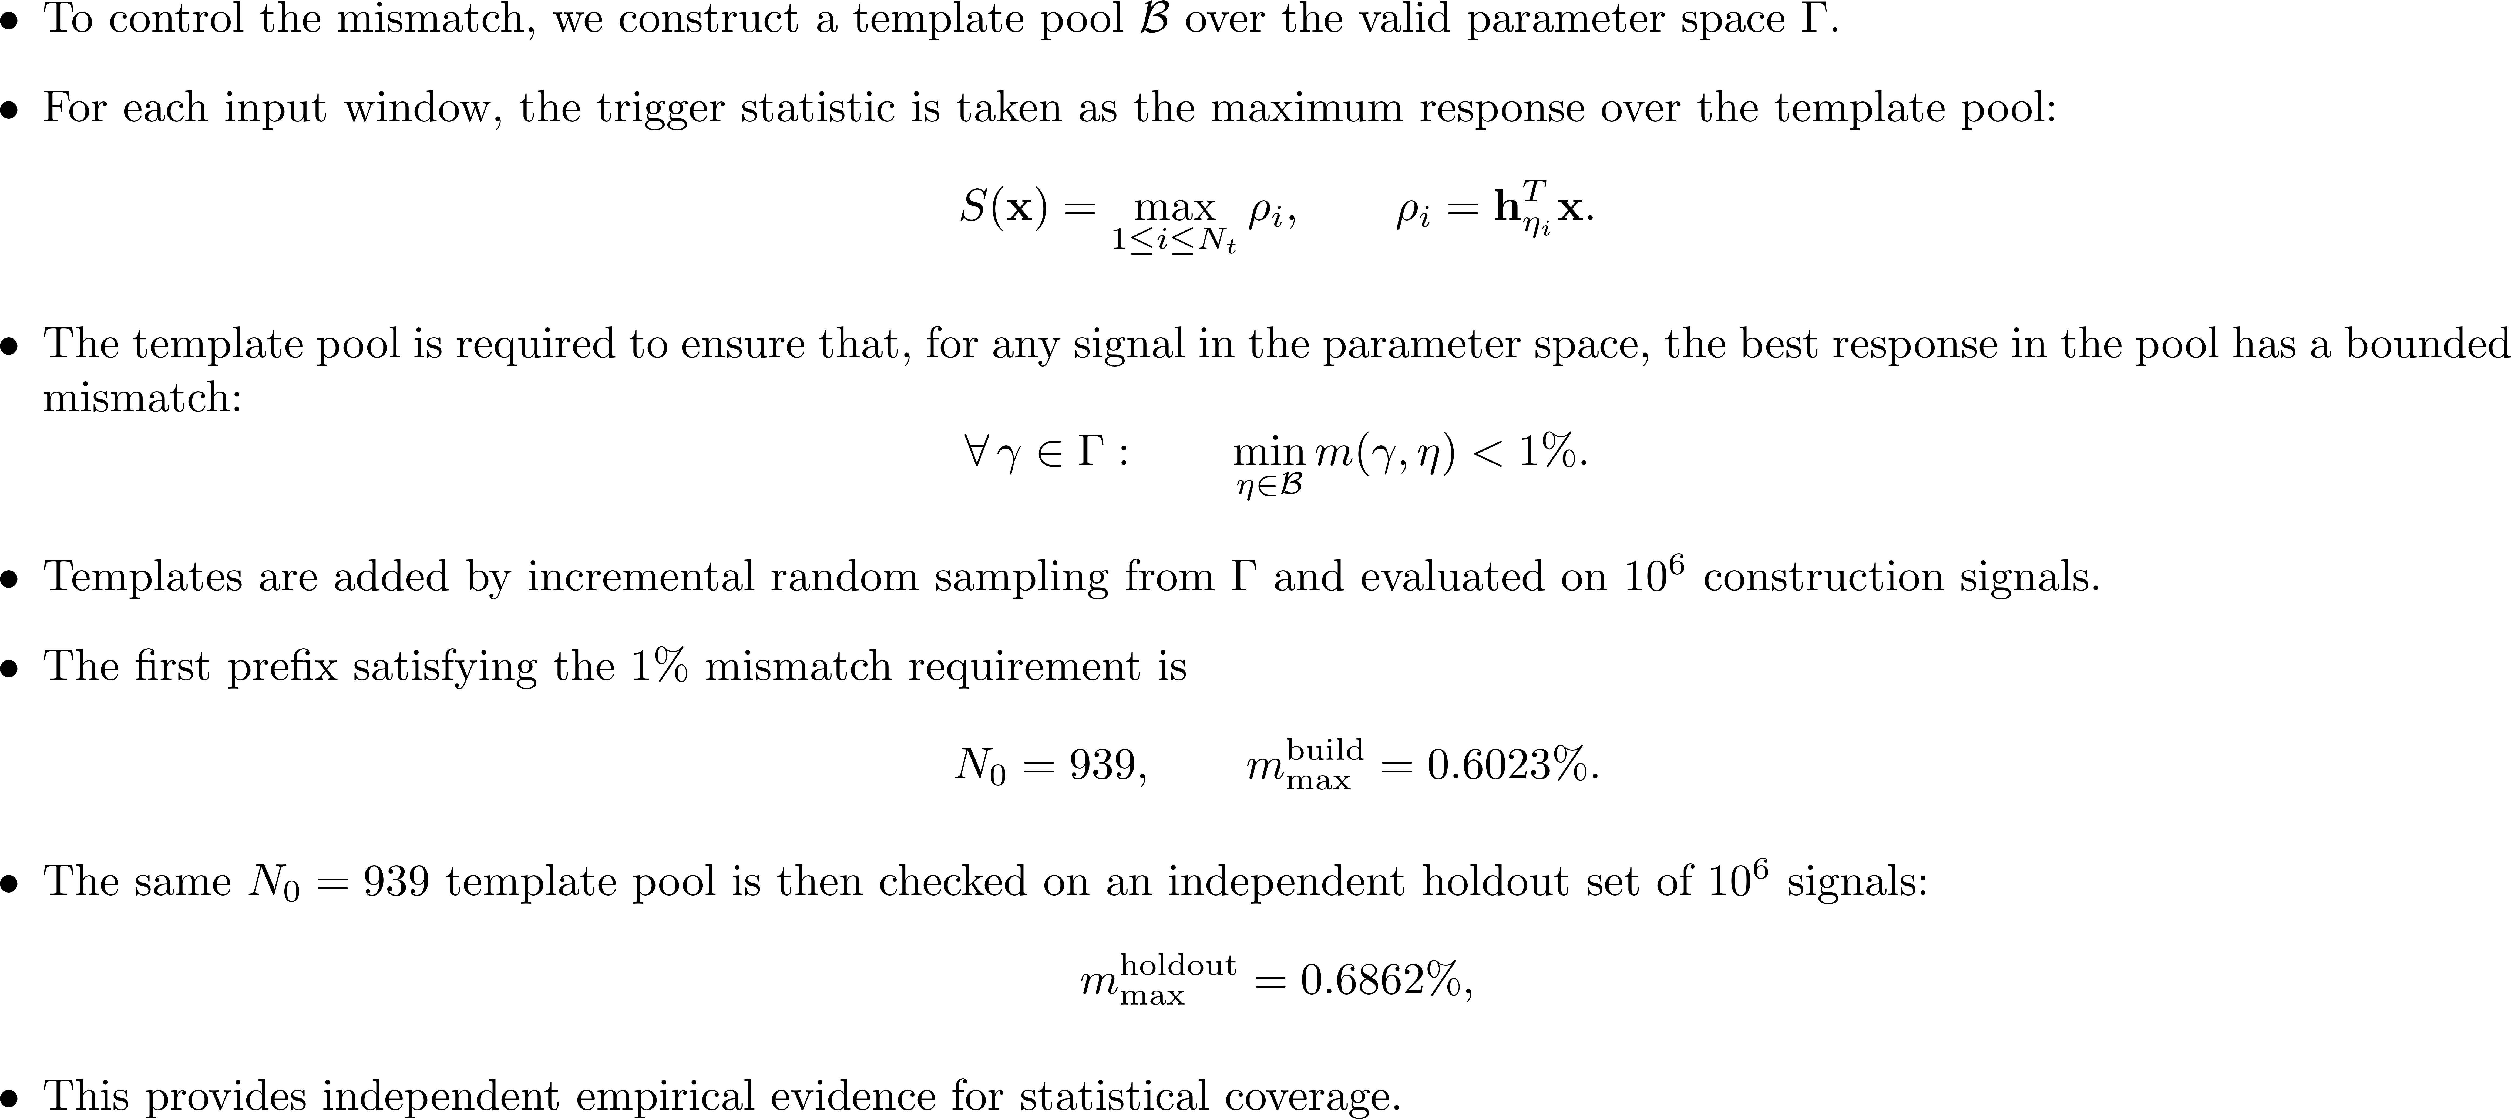
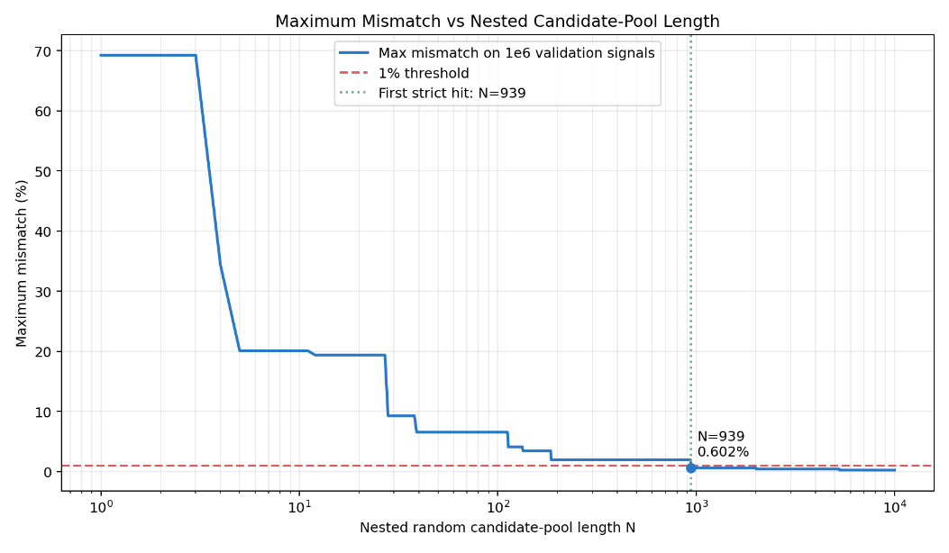
Template Pool — Coverage

Slide 9
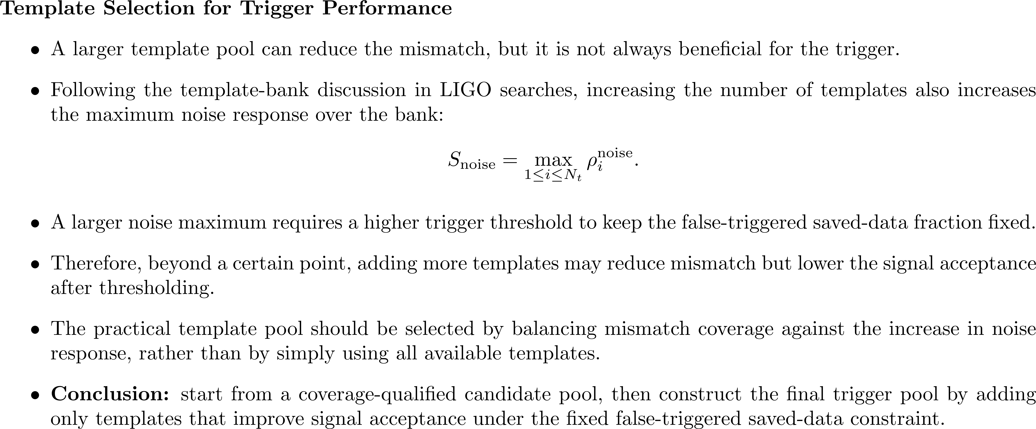
Practical Template Pool — FNR-Greedy

Slide 10
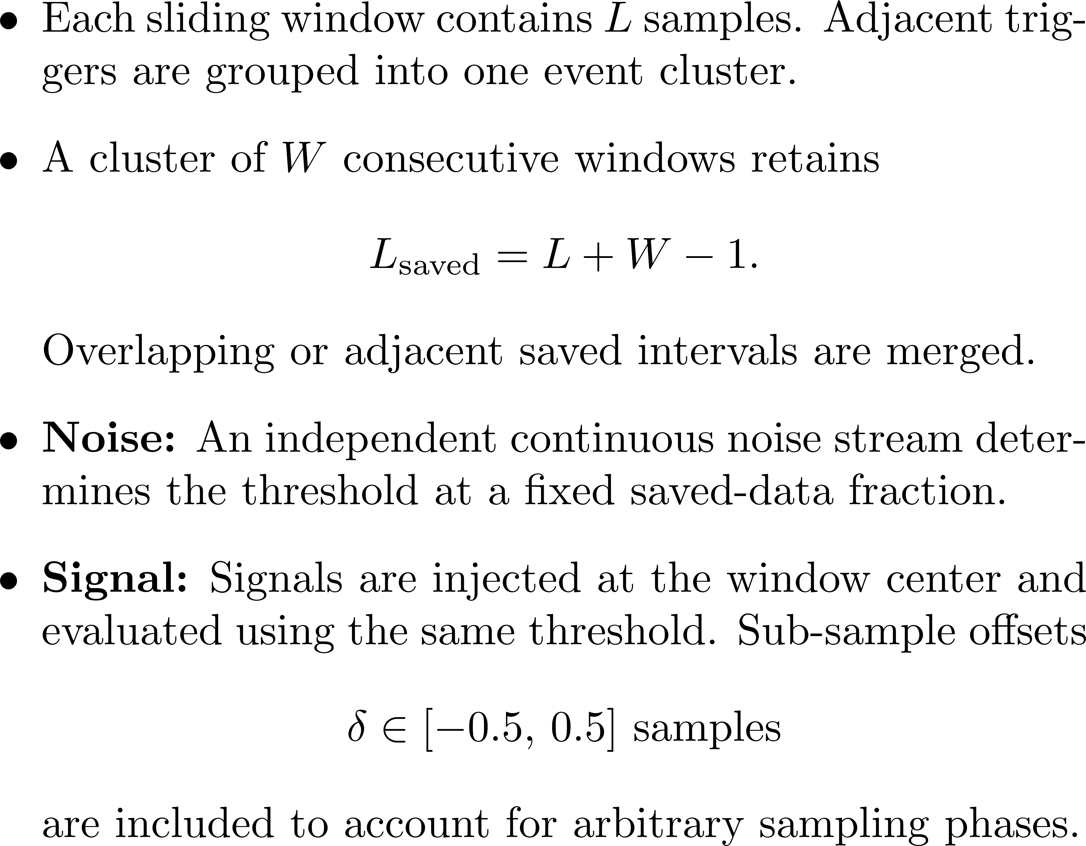
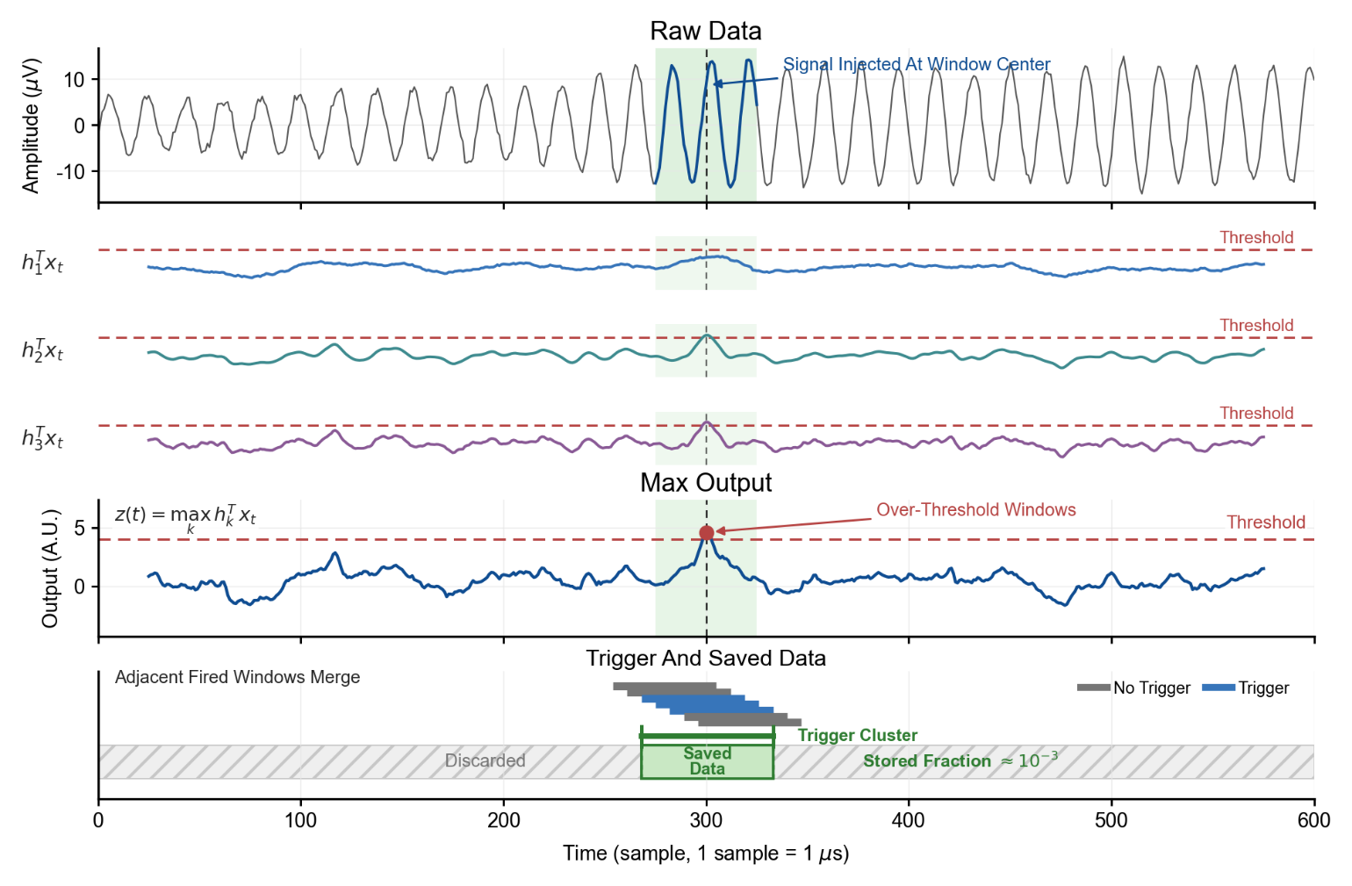
Practical Template Pool — Stream Evaluation

Slide 11

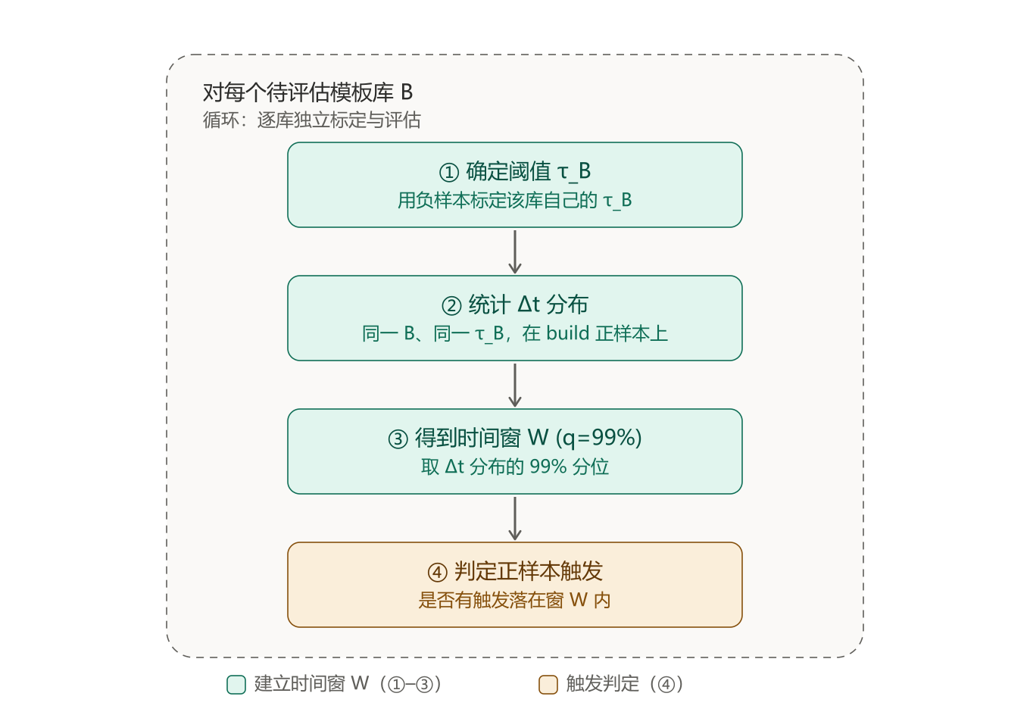
正样本漏检率
模板库构建目标：使得数据压缩率为1e-3 的情况下，尽量减少漏检率（平均+各个β）
Δt 的分布 随着
L；τ；信号参数均有较大的变化

Slide 12
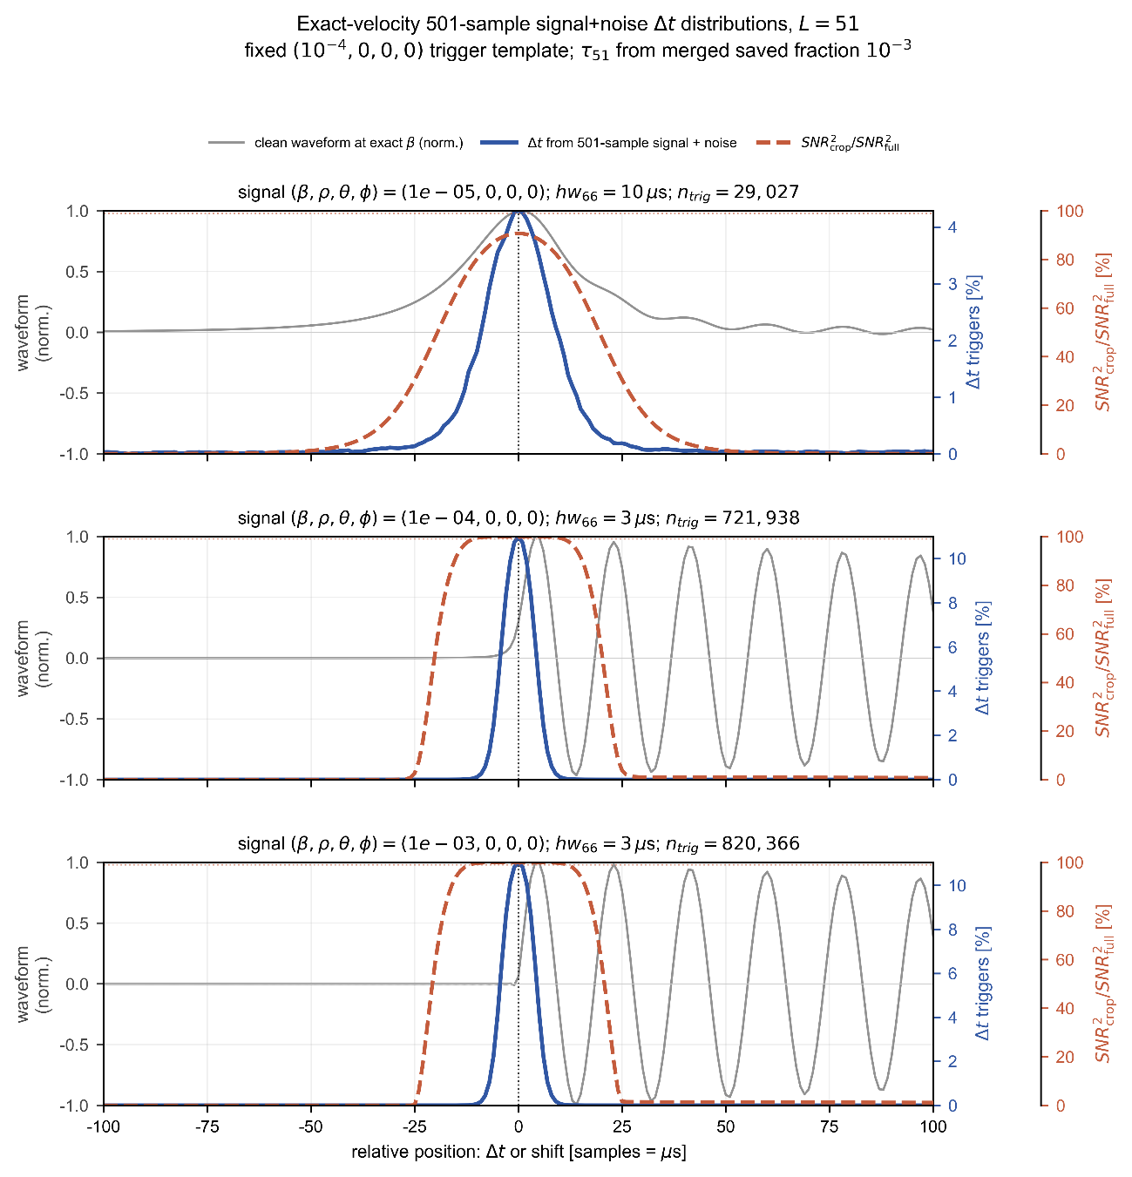
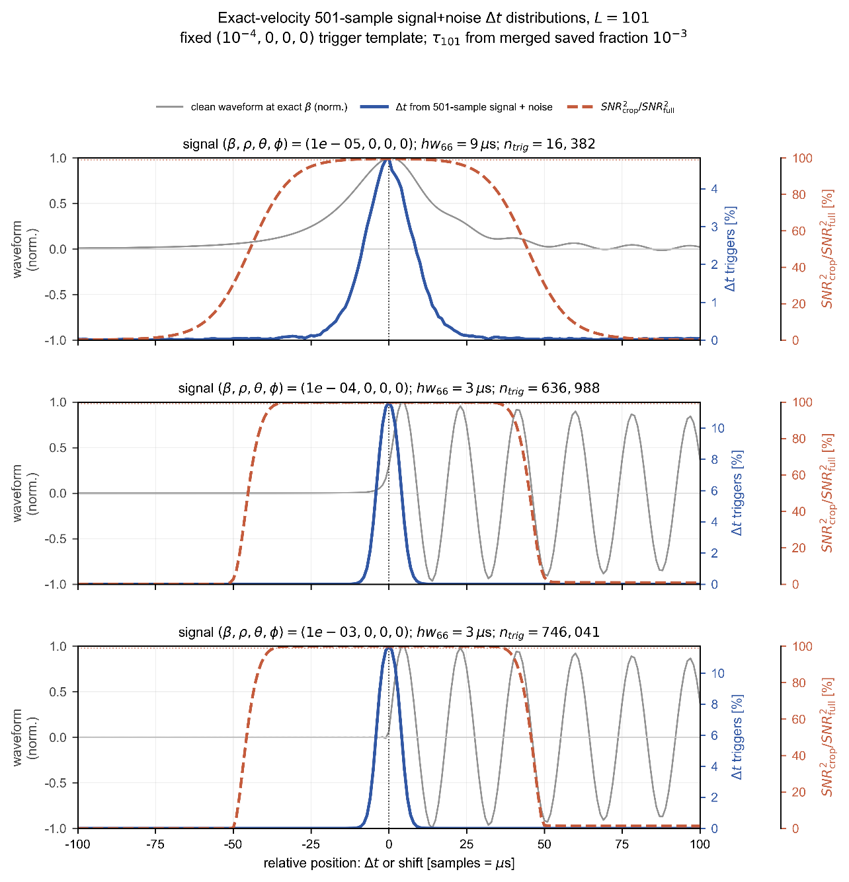
正样本是否正确触发
触发簇中是否有触发落在 Δt 范围内

Slide 13
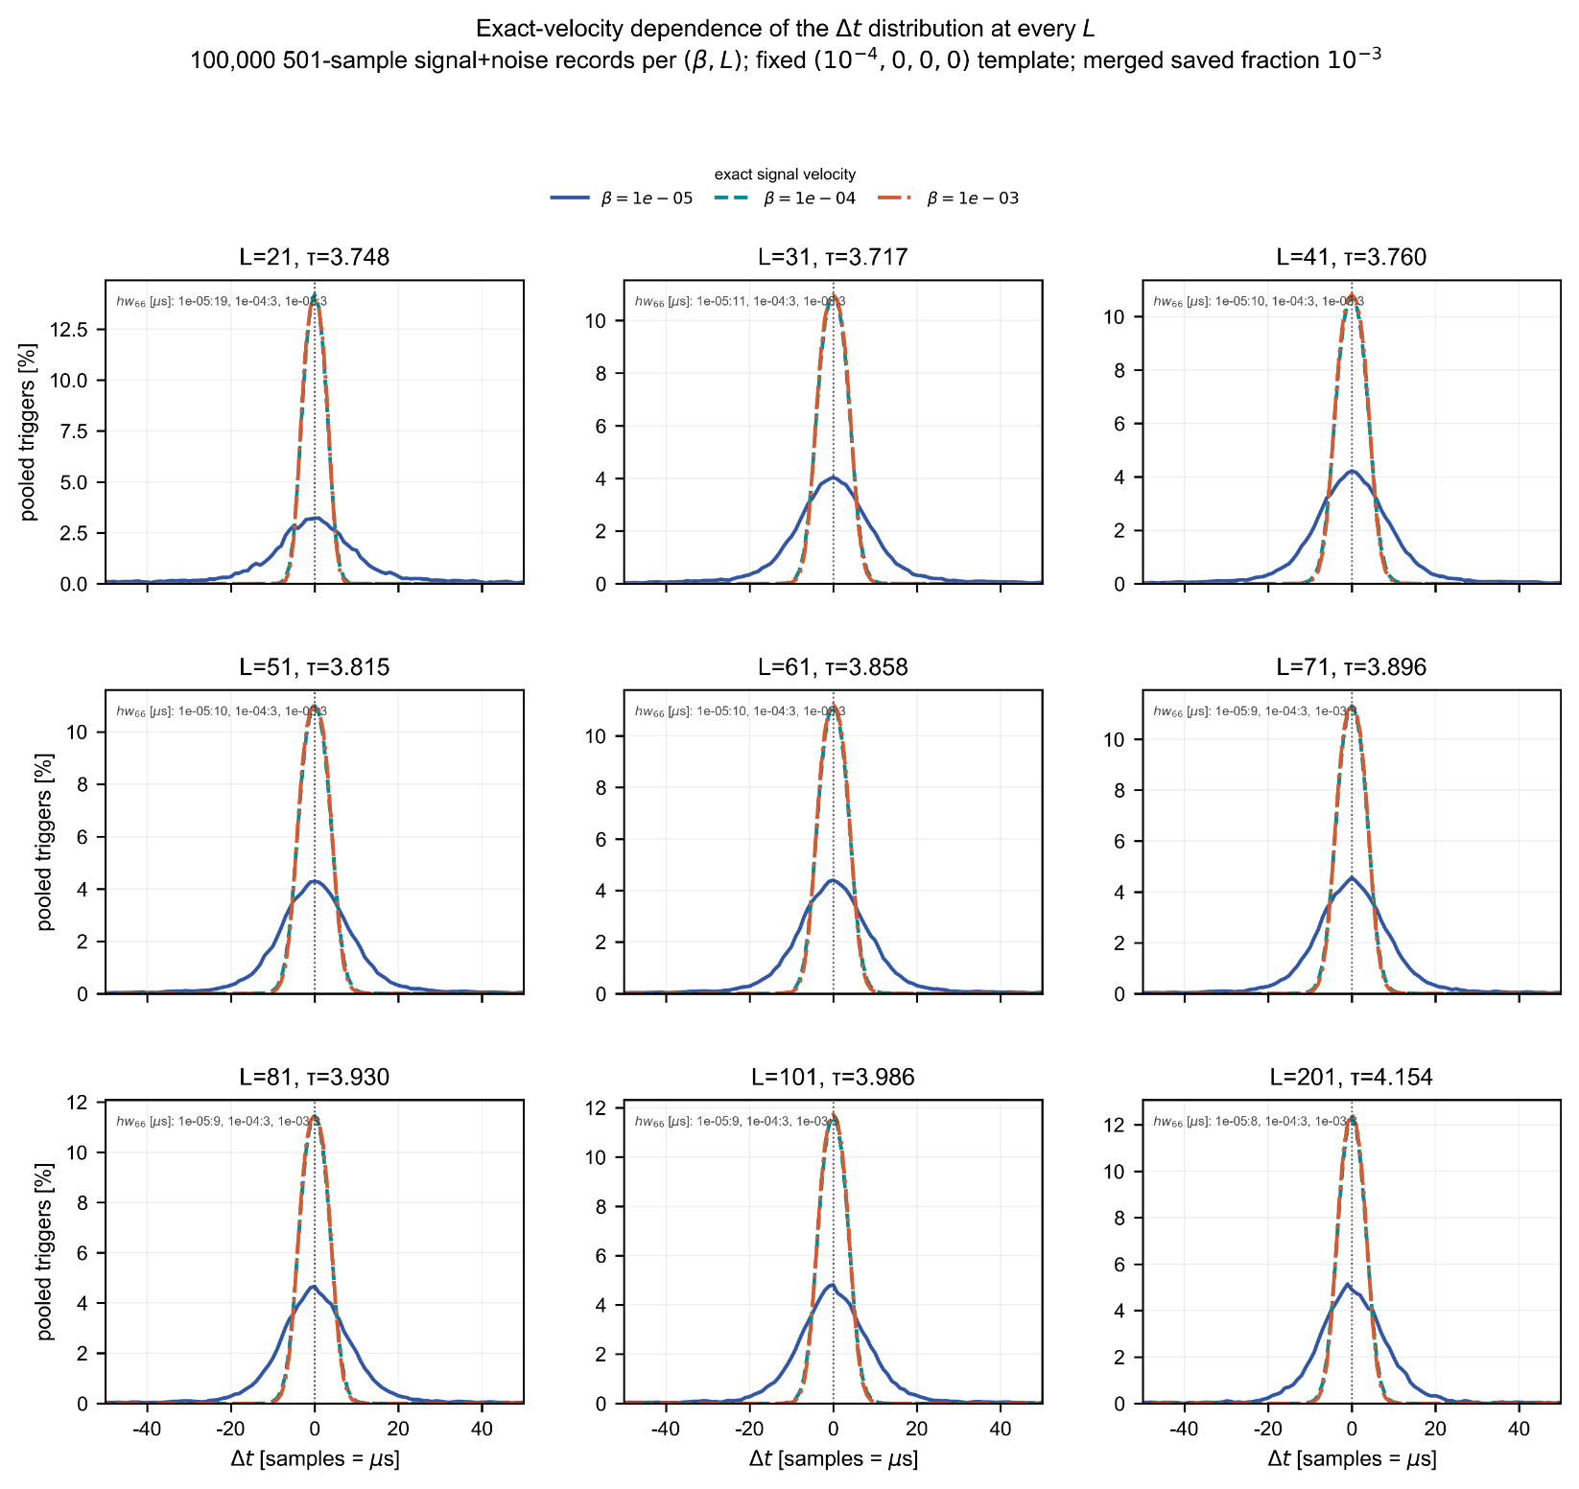
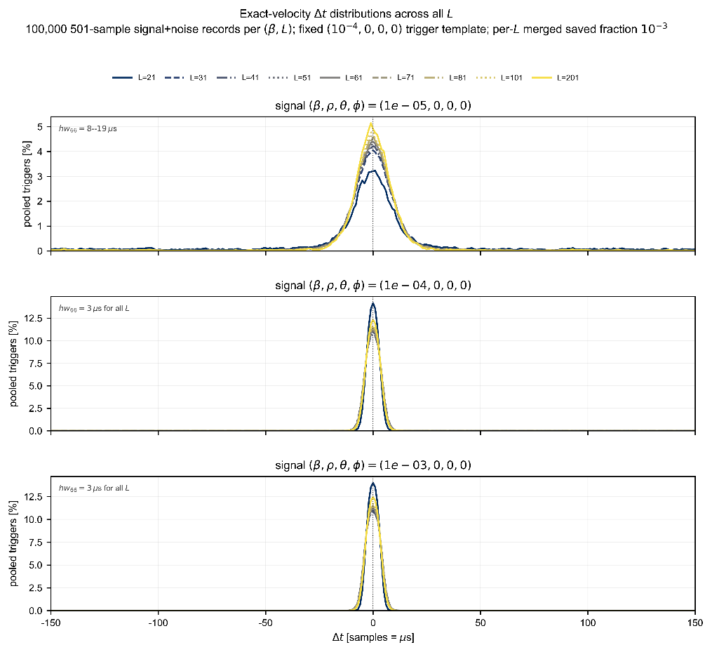
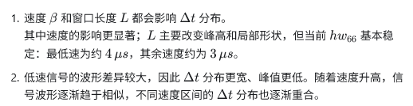
正样本是否正确触发

Slide 14
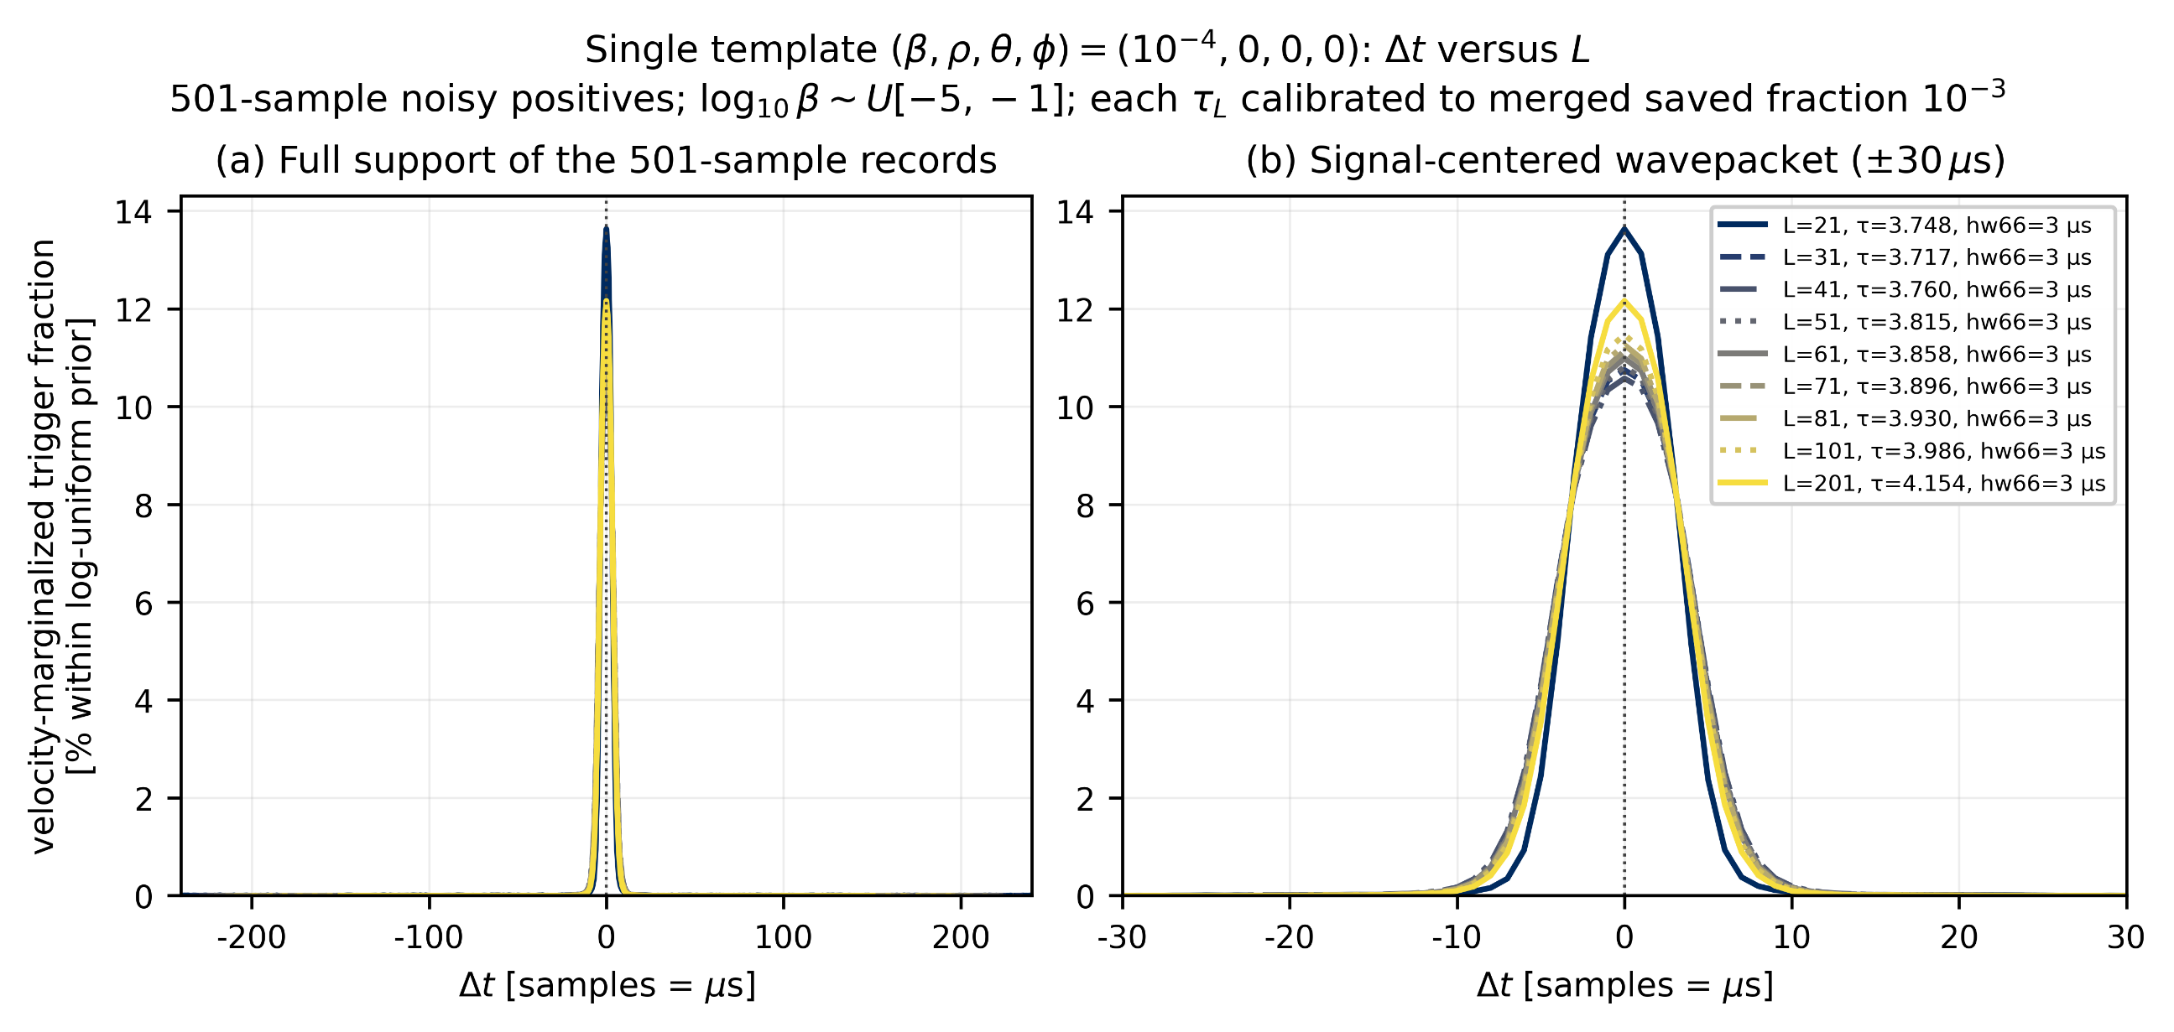
正样本是否正确触发
速度平均的结果

Slide 15
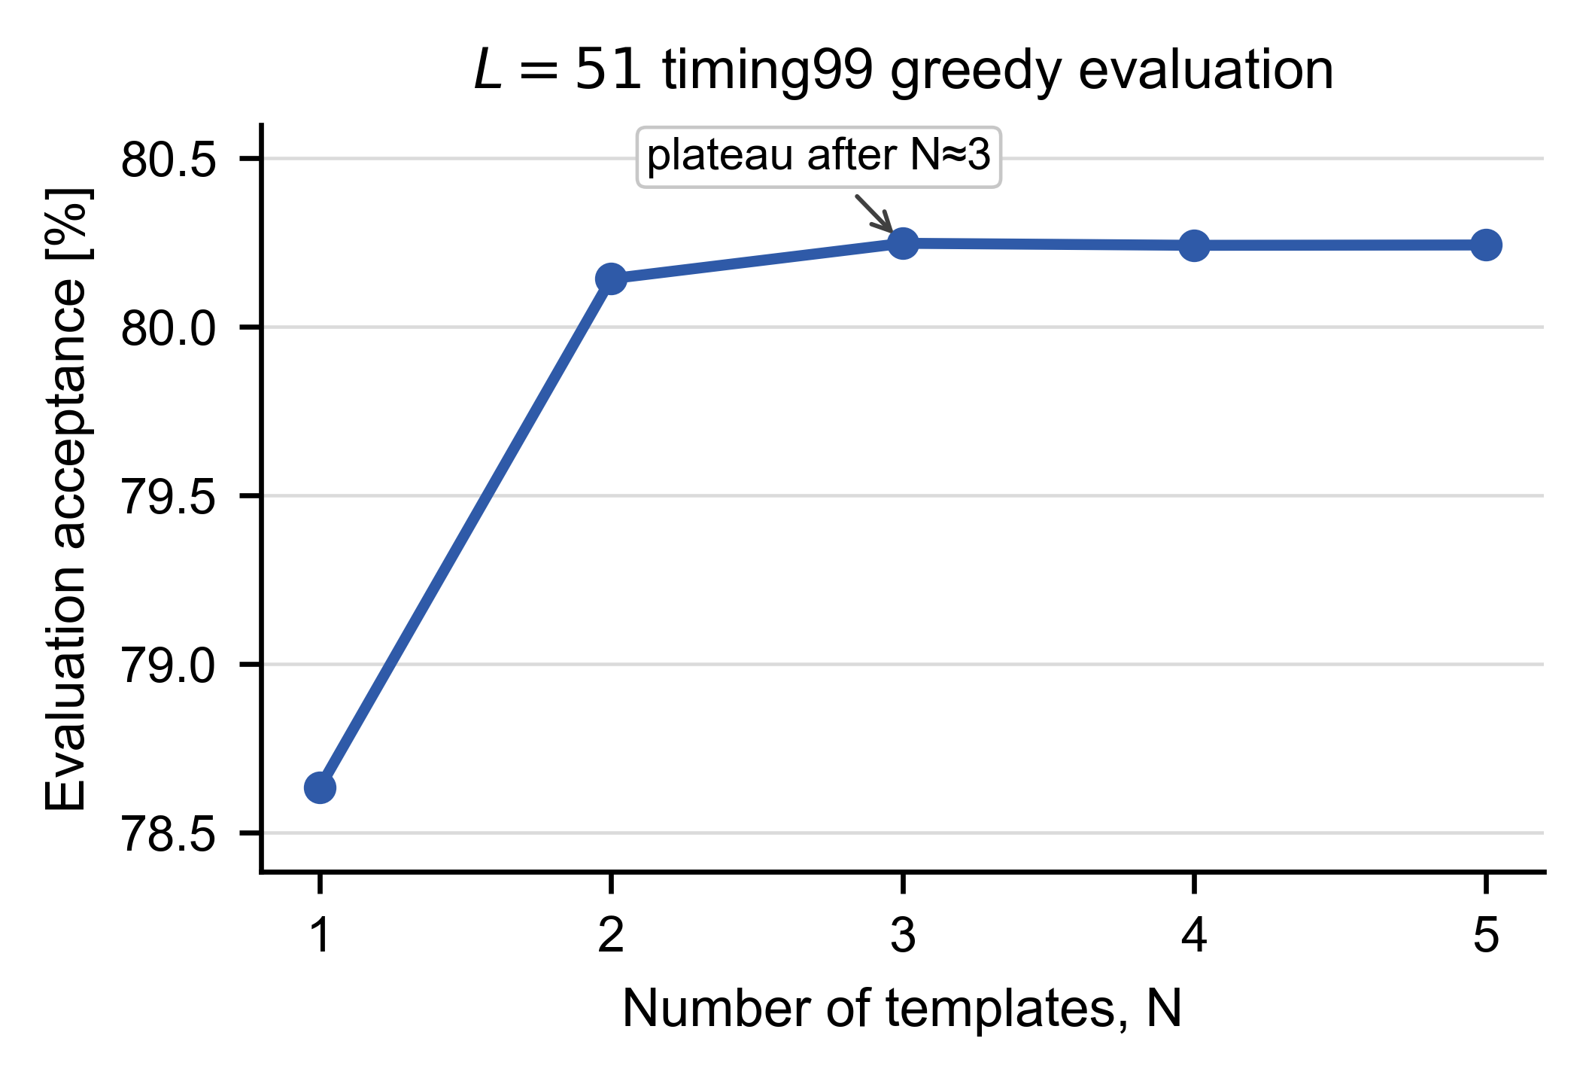
Practical Template Pool

Slide 16
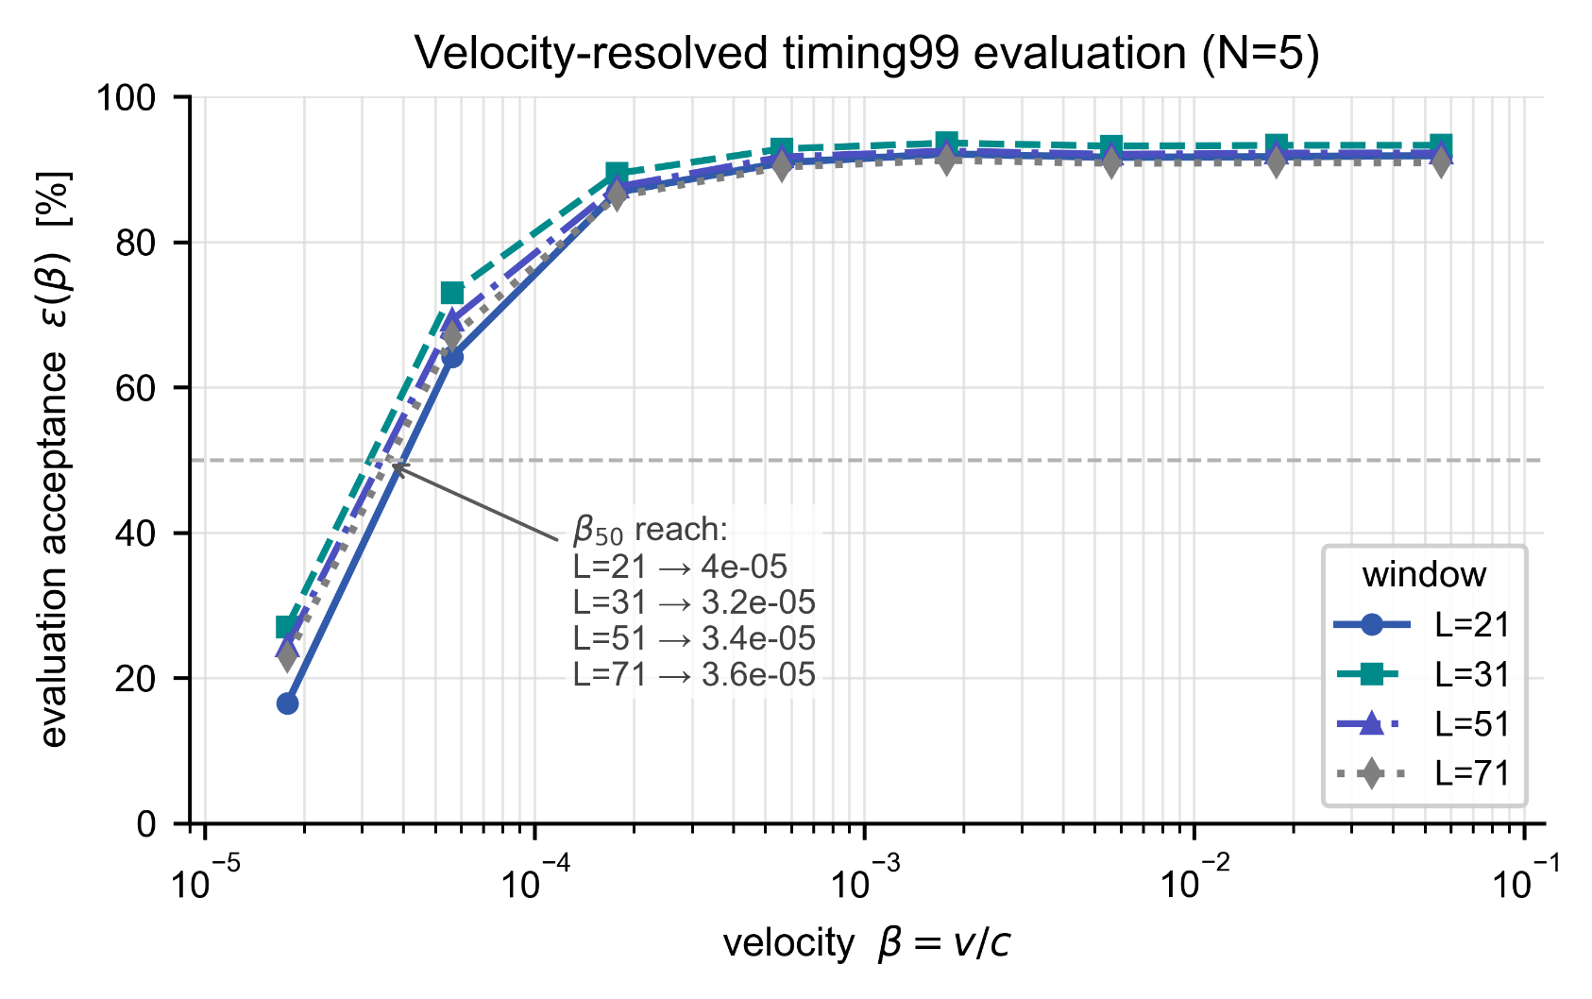
Practical Template Pool

Slide 17
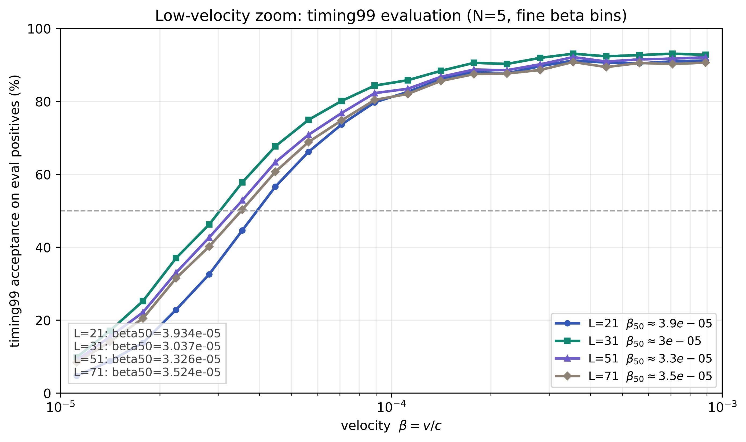
Practical Template Pool

Slide 18
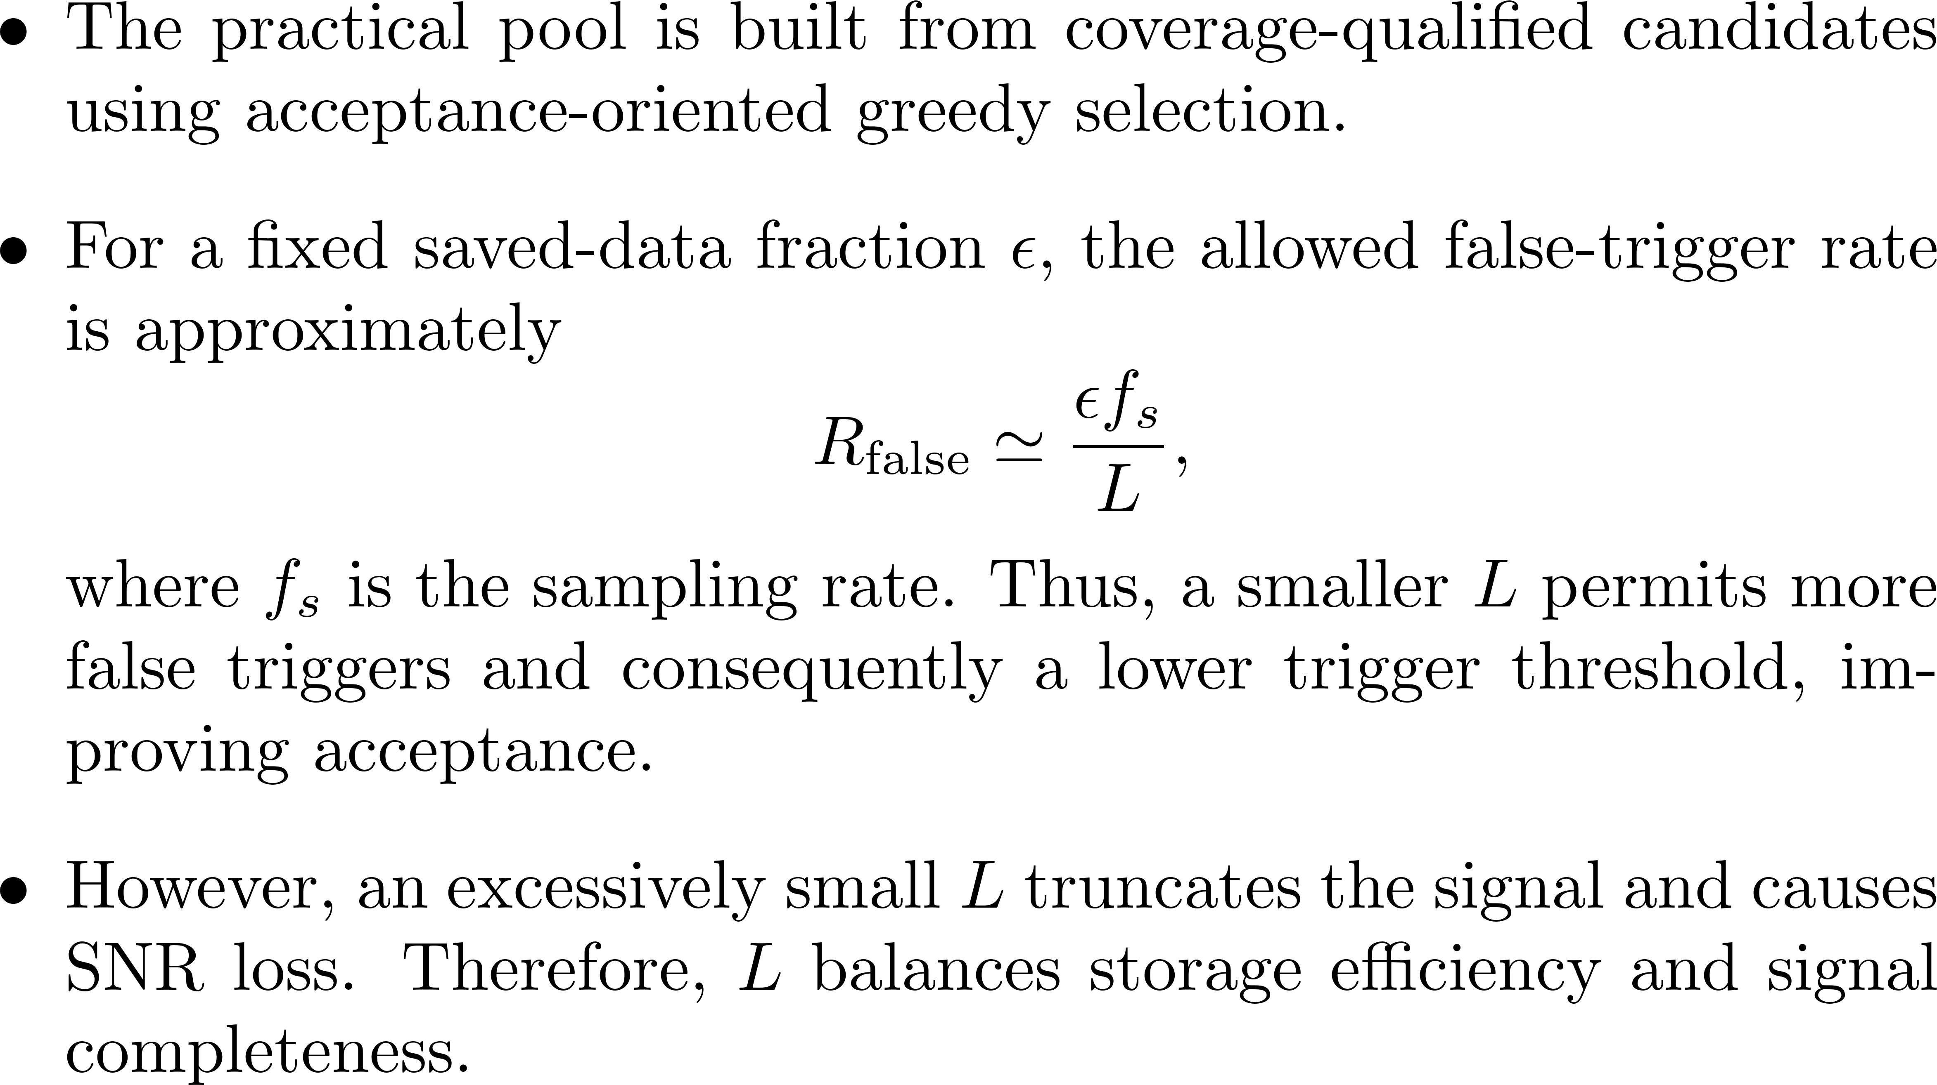
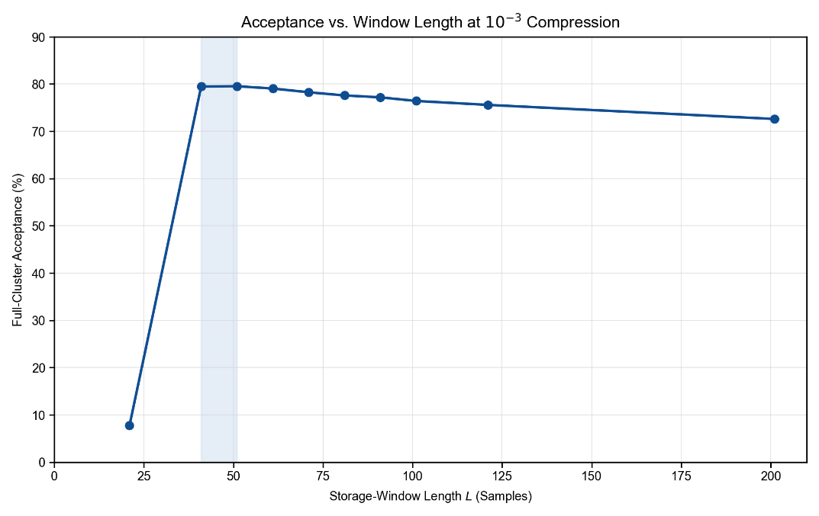
Practical Template Pool

Slide 19
中国科学技术大学
University of Science and Technology of China
Thanks for listening!
Email: ycq@mail.ustc.edu.cn

Slide 20
正样本触发
策略1：是否有触发落在 Δt 范围内
策略2：衡量触发保存的信息是否完整

Slide 21
正样本是否正确保留——策略1

Slide 22
正样本是否正确保留——策略1
速度平均的结果

Slide 23
正样本是否正确保留——策略2

Slide 24
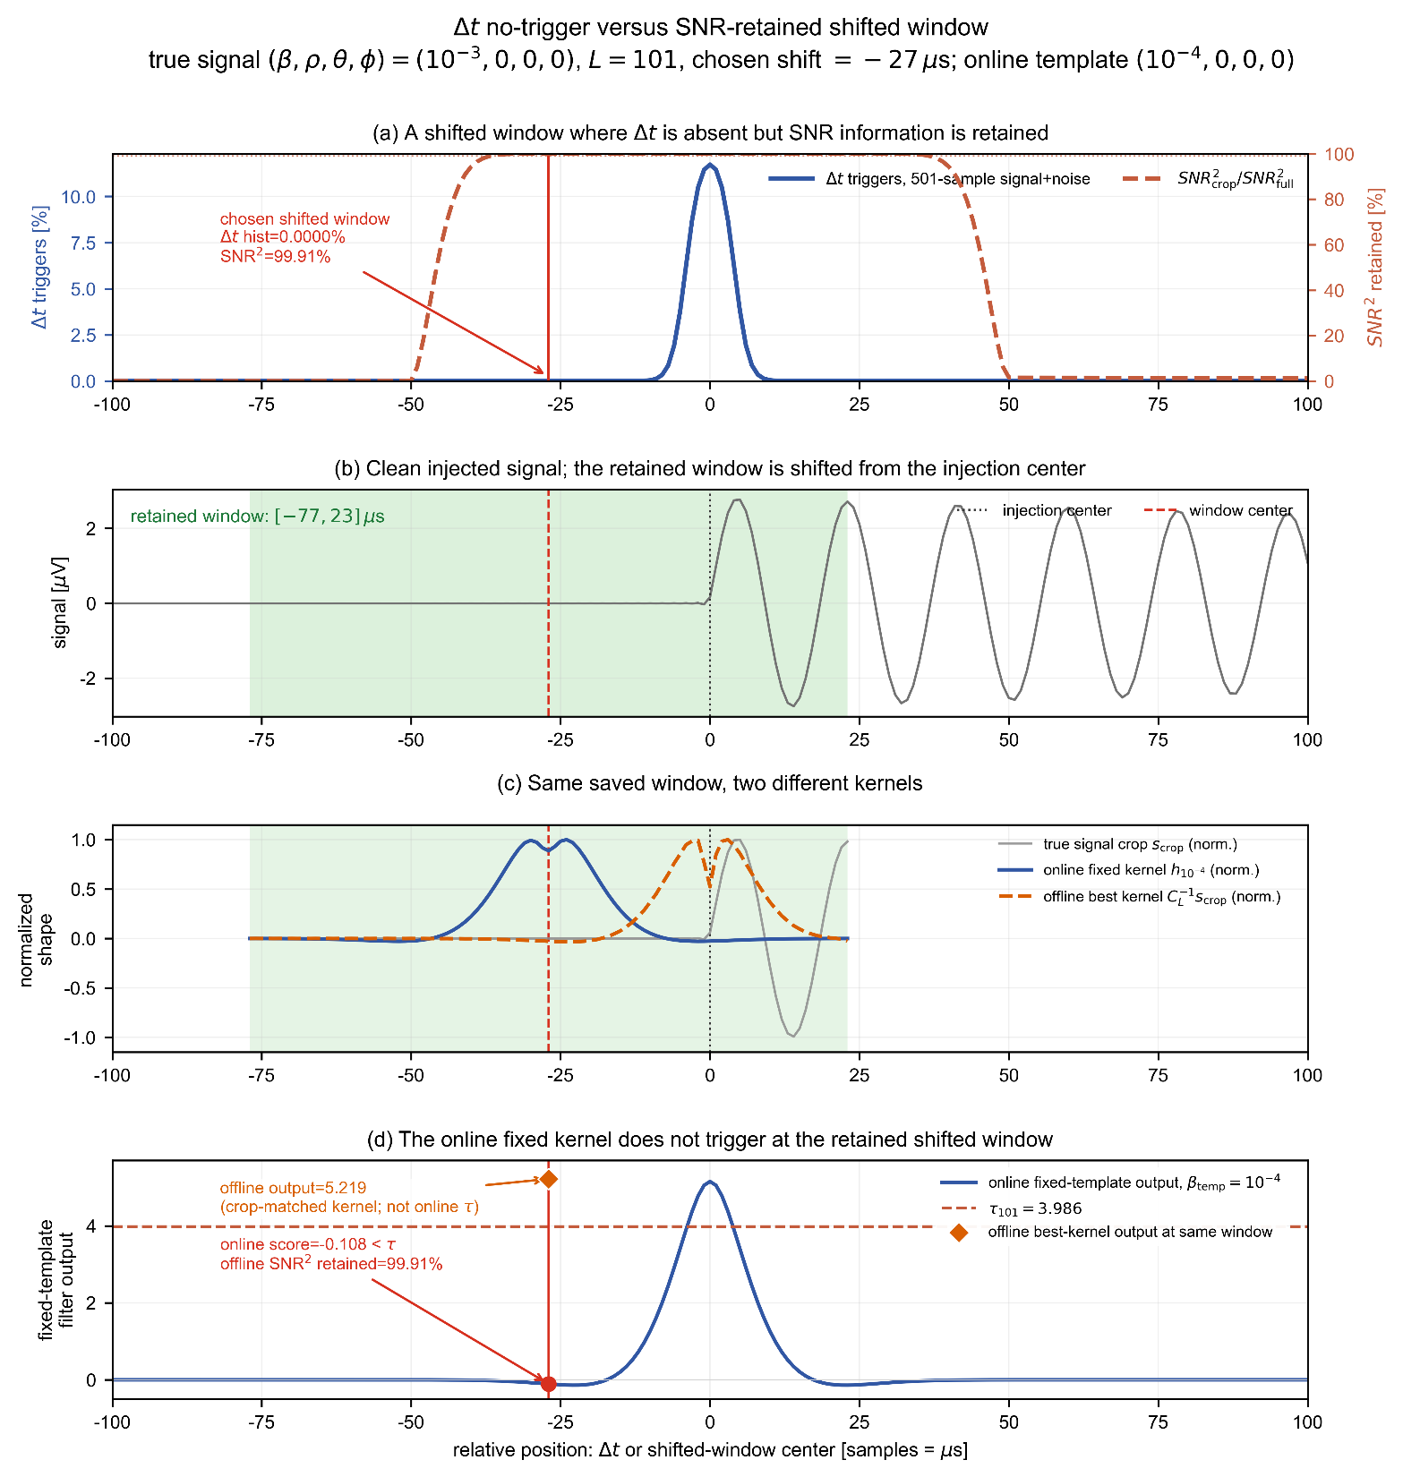
举例

Slide 25
触发簇
策略1：触发簇内是否有触发落在 Δt 范围内 （68%，95% containment）
策略2：衡量触发簇保存的信息是否完整 （损失<1%）

